Slide 1
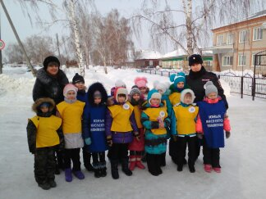

Презентация
отряда ЮИД «Перекрёсток»
МБОУ «Володинская СОШ»

Slide 2

Наша цель:
Вести пропаганду правил
дорожного движения (ПДД),
профилактику
дорожно-транспортного
травматизма (ДТП)

Slide 3
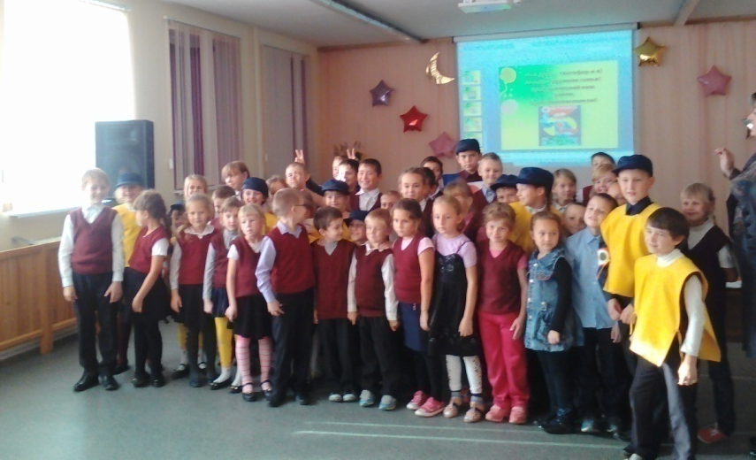
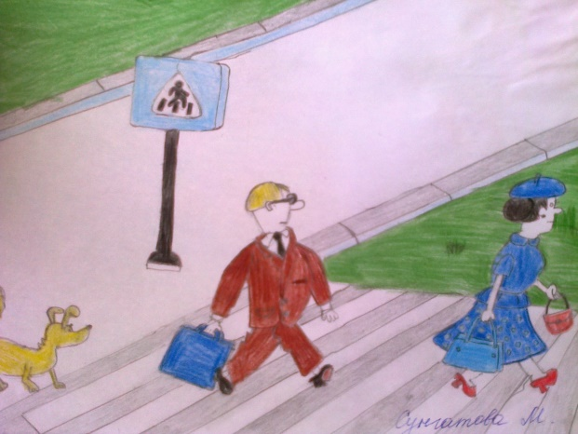
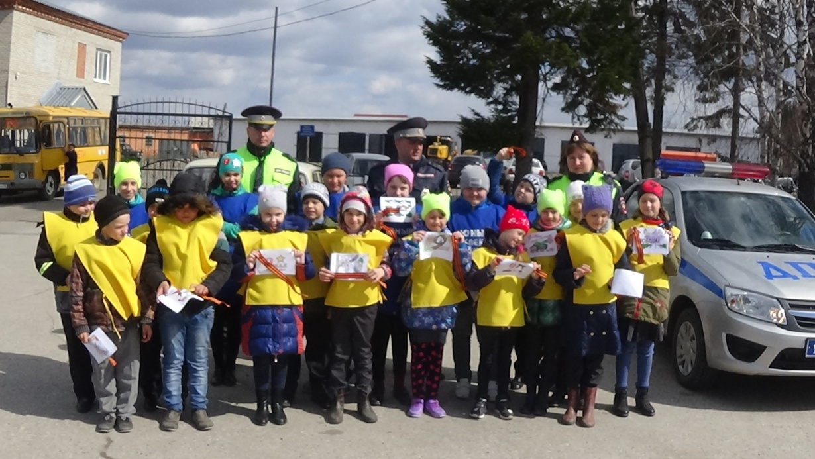
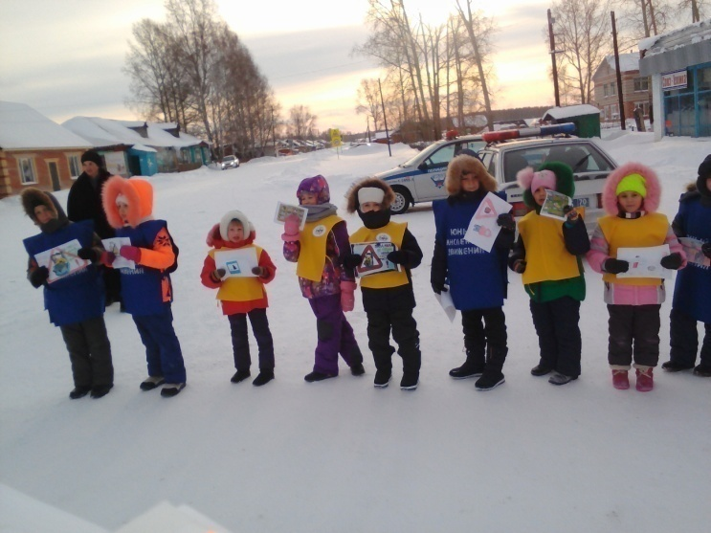
Мероприятия, проведённые отрядом ЮИД «Перекрёсток», МБОУ «Володинская СОШ» Кривошеинский район за 2017 год
Конкурс рисунков «Если хочешь долго жить, надо правила учить»
Посвящение первоклассников в отряд ЮИД
Акции с ГИБДД
Акция «Георгиевская ленточка»

Slide 4
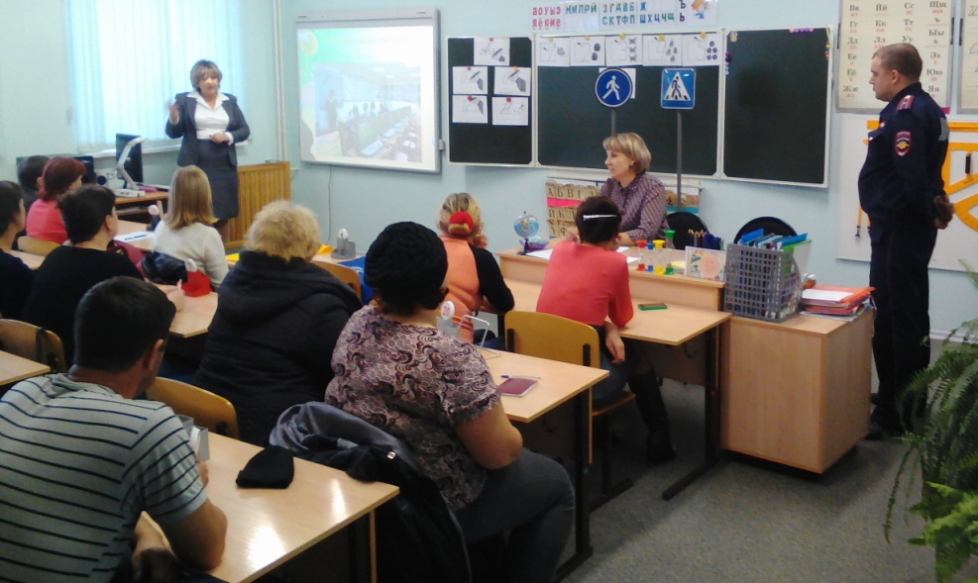
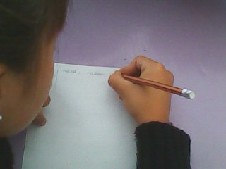
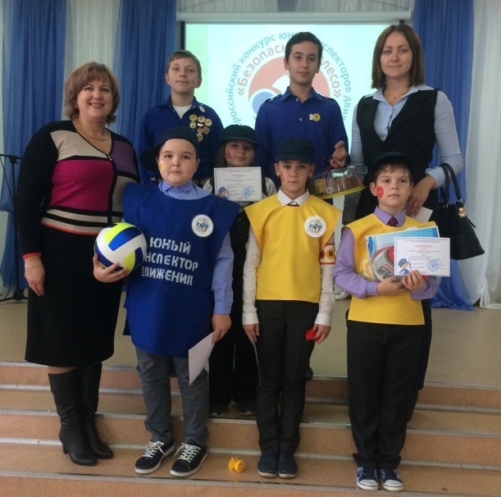
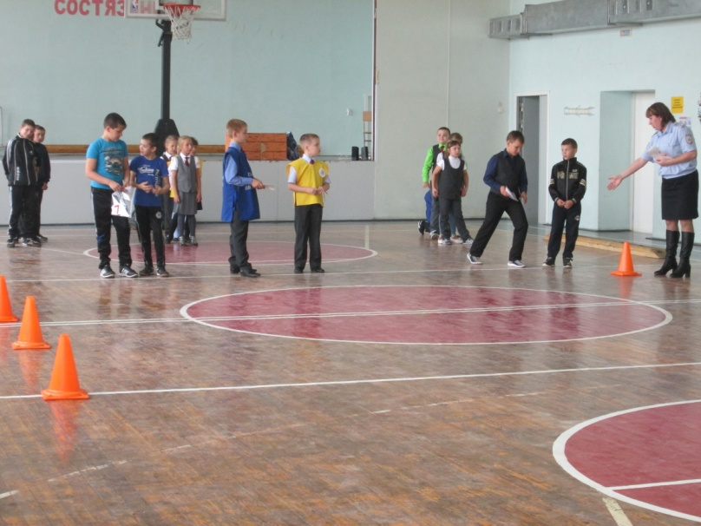
Мероприятия, проведённые отрядом ЮИД «Перекрёсток», МБОУ «Володинская СОШ» Кривошеинский район за 2017 год
Проведение олимпиады, викторины по ПДД
Встреча с родителями
Межмуниципальный конкурс «Безопасное колесо»
Районный конкурс «Безопасное колесо»

Slide 5
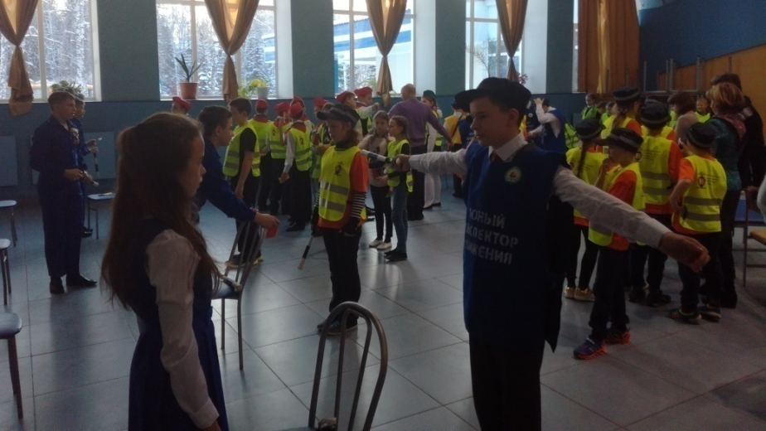
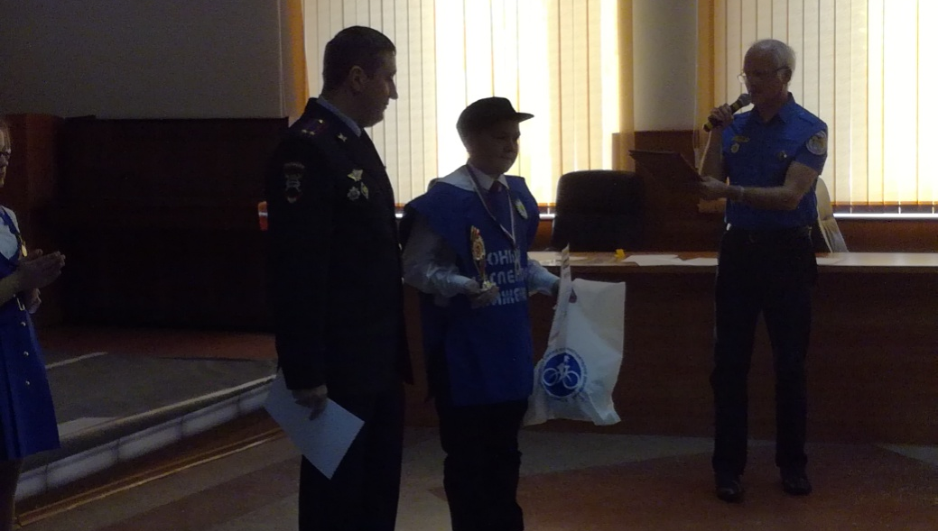
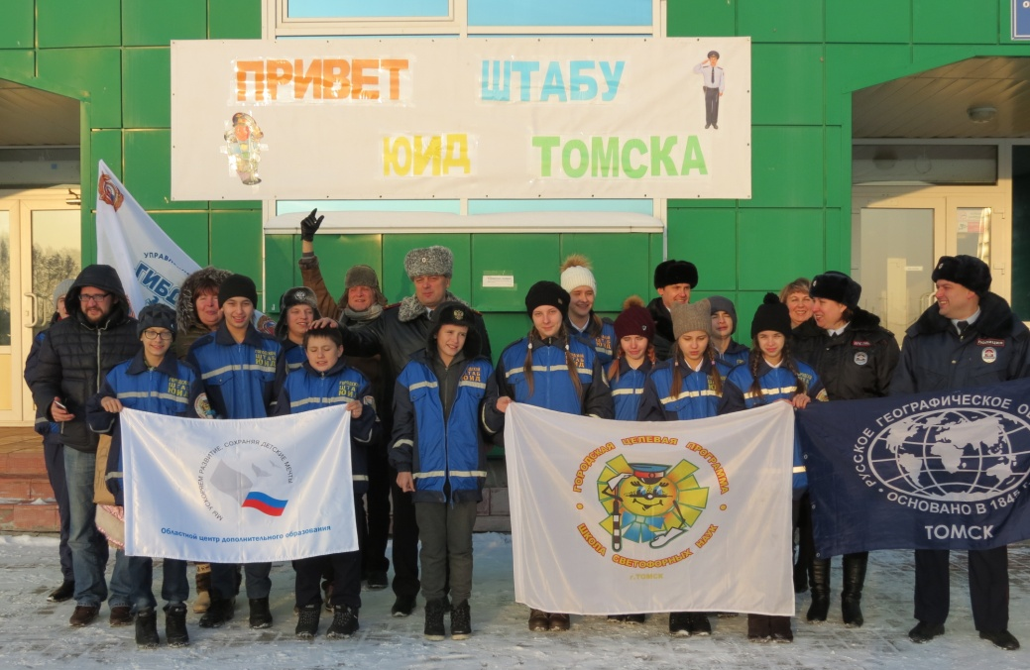
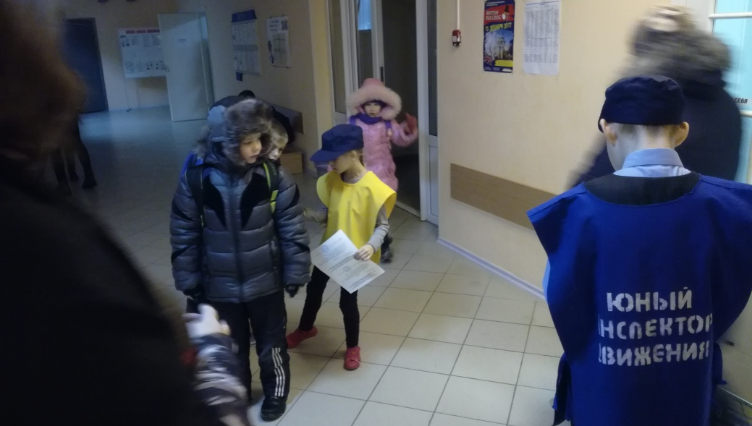
Мероприятия, проведённые отрядом ЮИД «Перекрёсток», МБОУ «Володинская СОШ» Кривошеинский район за 2017 год
Финал конкурса «Регулировщик»
Областной конкурс «Регулировщик»
Акция «Световозвращающие элементы»
Штаб ЮИД г. Томска на Володинской земле

Slide 6
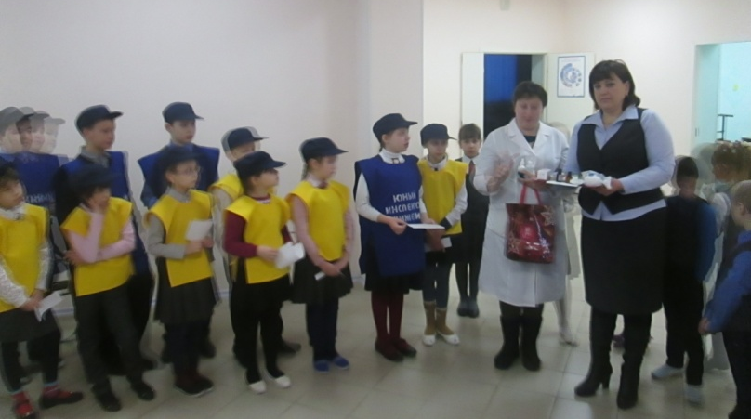
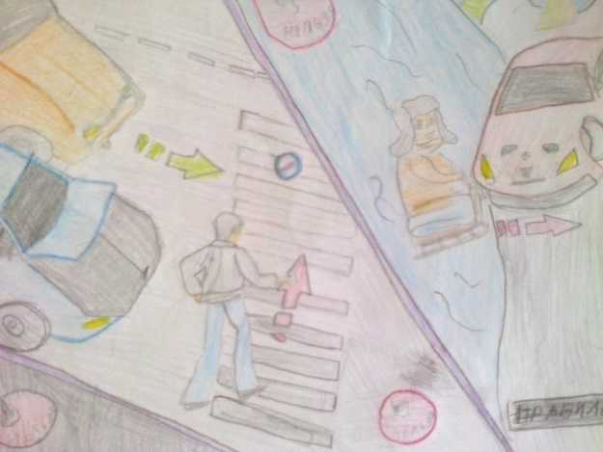
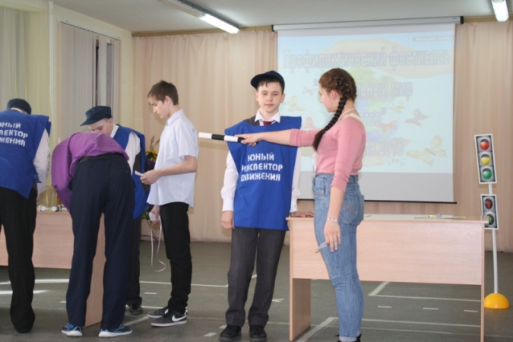
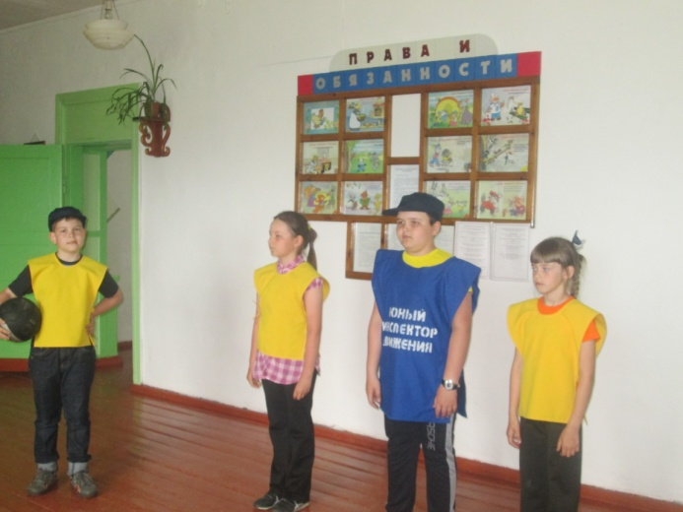
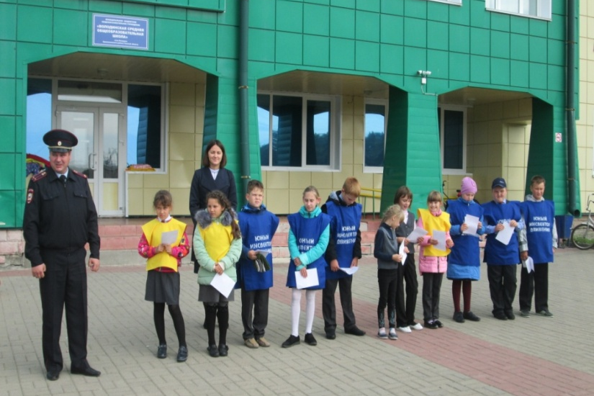
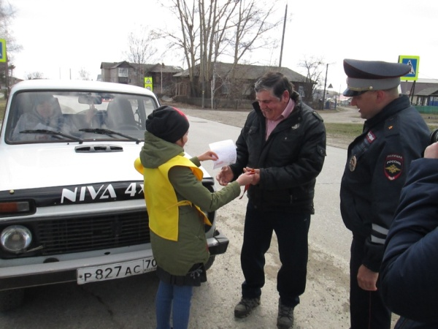
Мероприятия, проведённые отрядом ЮИД «Перекрёсток», МБОУ «Володинская СОШ» Кривошеинский район за 2018 год
Линейка «Виды травм и правила оказания первой помощи пострадавшим»
Конкурс рисунков «Если хочешь долго жить, надо правила учить»
Районный профилактический фестиваль «Хрустальный мир детства»
Выступление агитбригады в школах Кривошеинского района
Акция «Георгиевская ленточка»
Посвящение первоклассников в пешеходы

Slide 7
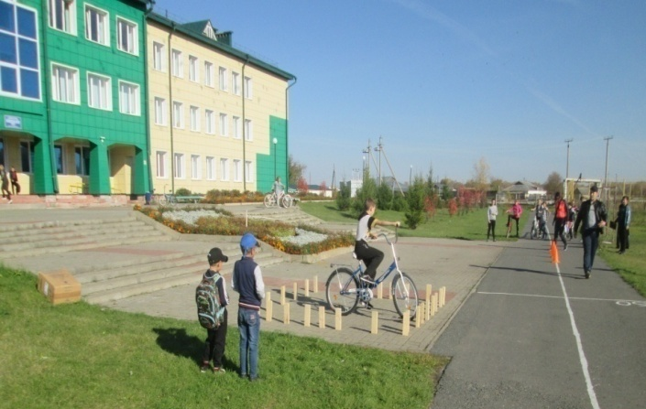
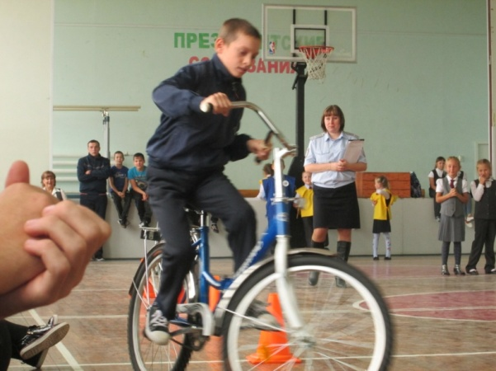
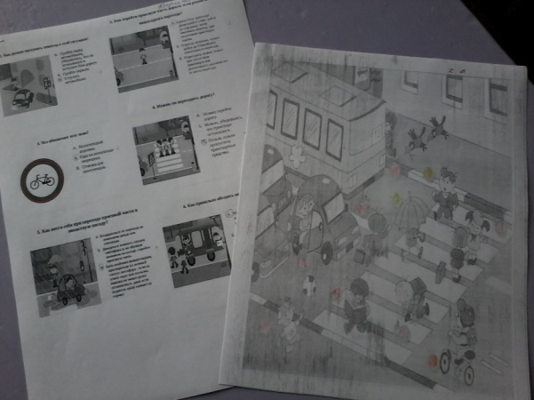
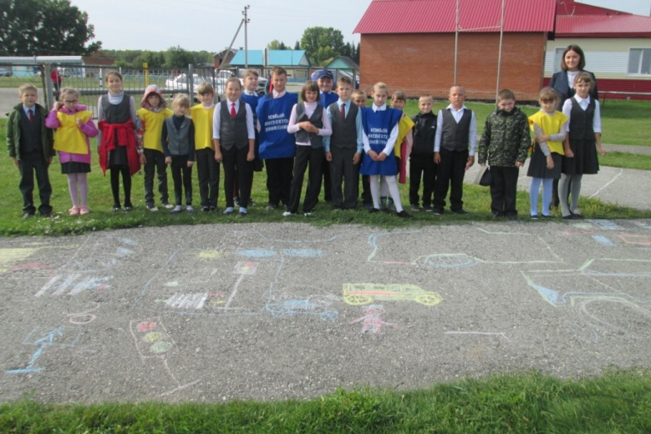
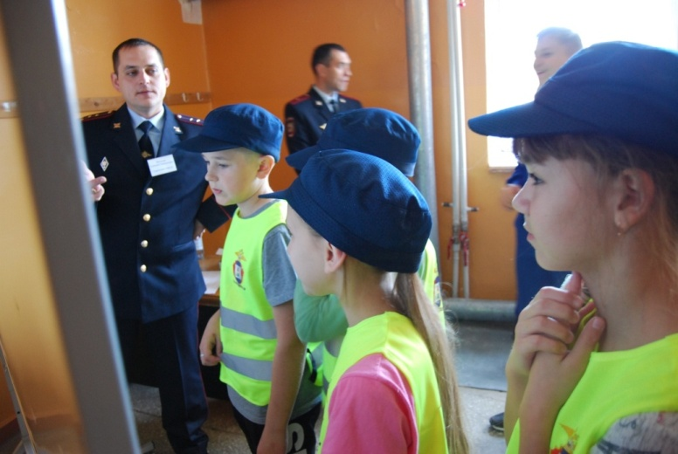
Мероприятия, проведённые отрядом ЮИД «Перекрёсток», МБОУ «Володинская СОШ» Кривошеинский район за 2018 год
«Безопасное колесо», муниципальный этап
«Безопасное колесо», школьный этап
«Проведение викторины по ПДД
Конкурс рисунков «Мы рисуем дорогу»
«Безопасное колесо», региональный конкурс

Slide 8
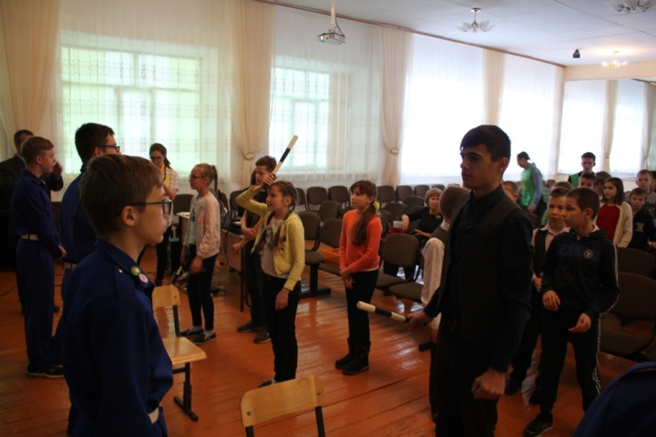
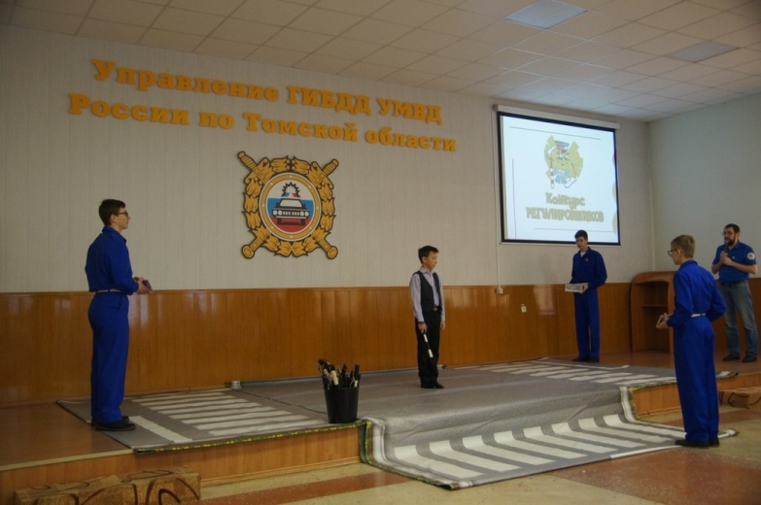
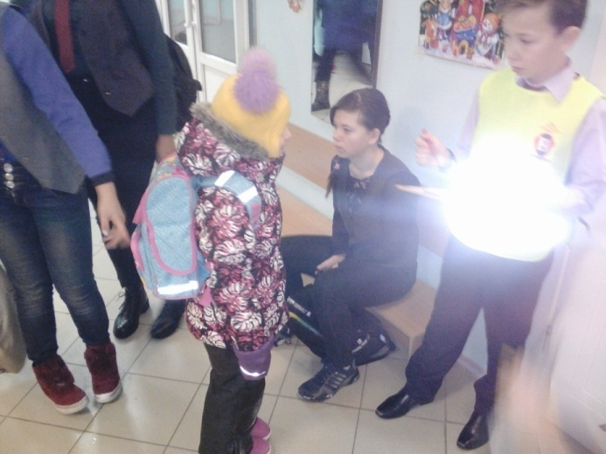
Мероприятия, проведённые отрядом ЮИД «Перекрёсток», МБОУ «Володинская СОШ» Кривошеинский район за 2018 год
Областной конкурс «Юный регулировщик»
Финал областного конкурса «Юный регулировщик»
Видеоролик в ВК с хештегом #ЯсоблюдаюПДД
Акция «Световозвращающие элементы»

Slide 9
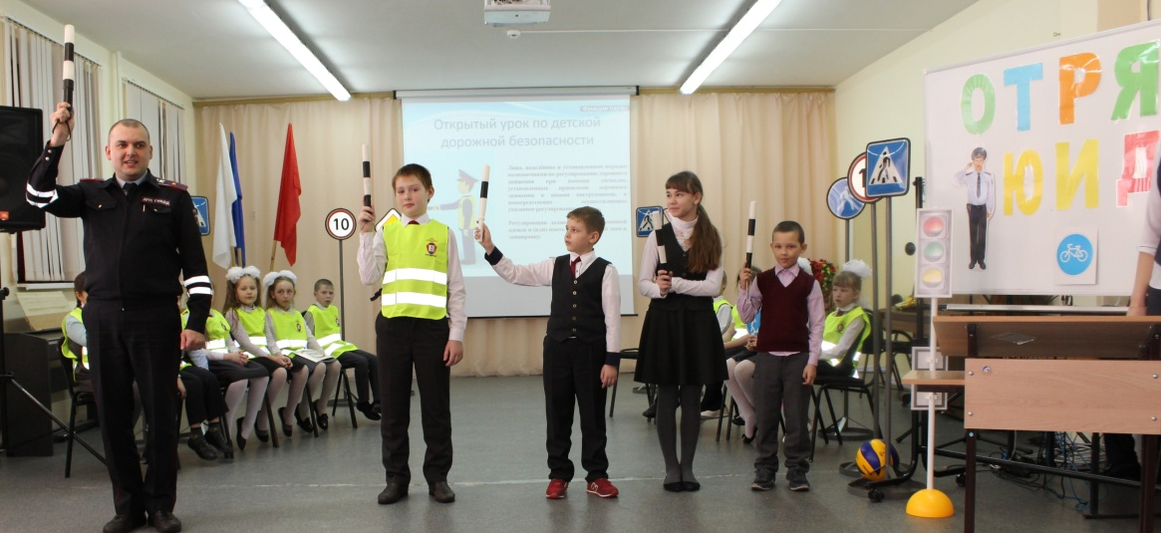
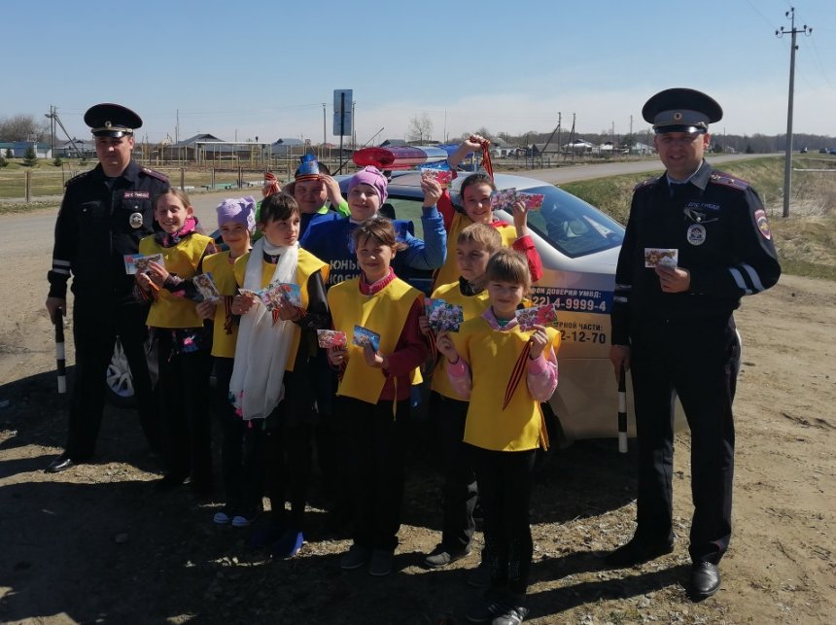
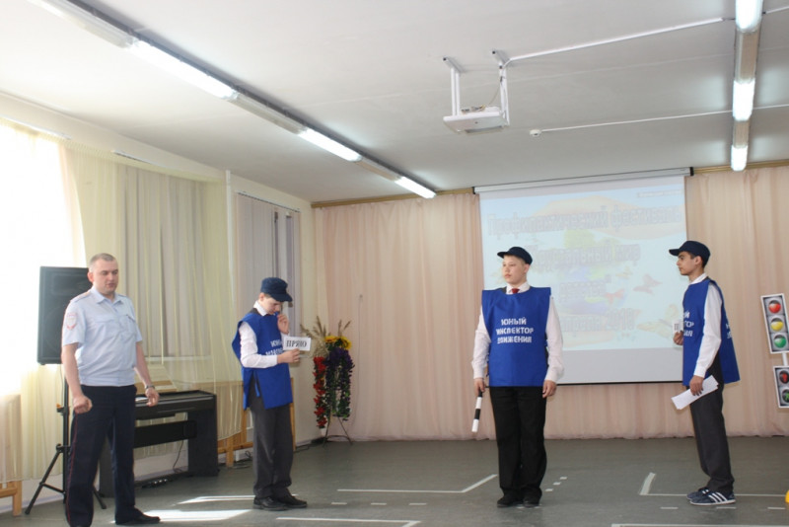
Мероприятия, проведённые отрядом ЮИД «Перекрёсток», МБОУ «Володинская СОШ» Кривошеинский район за 2019 год
Областной конкурс Агитбригад
https://vk.com/video128836227_456239036
Открытый урок по детской дорожной безопасности
Акция «Георгиевская ленточка»
Районный конкурс «Юный регулировщик»

Slide 10
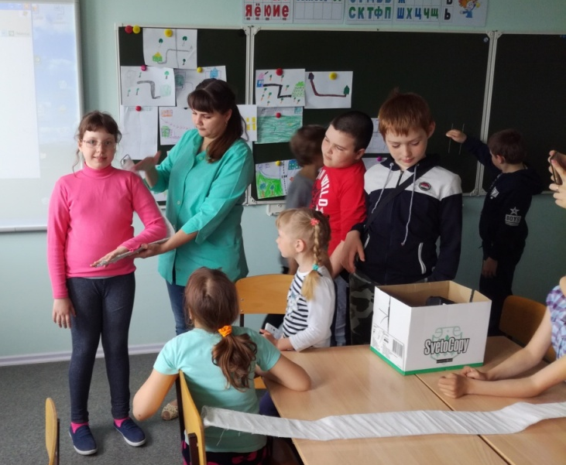
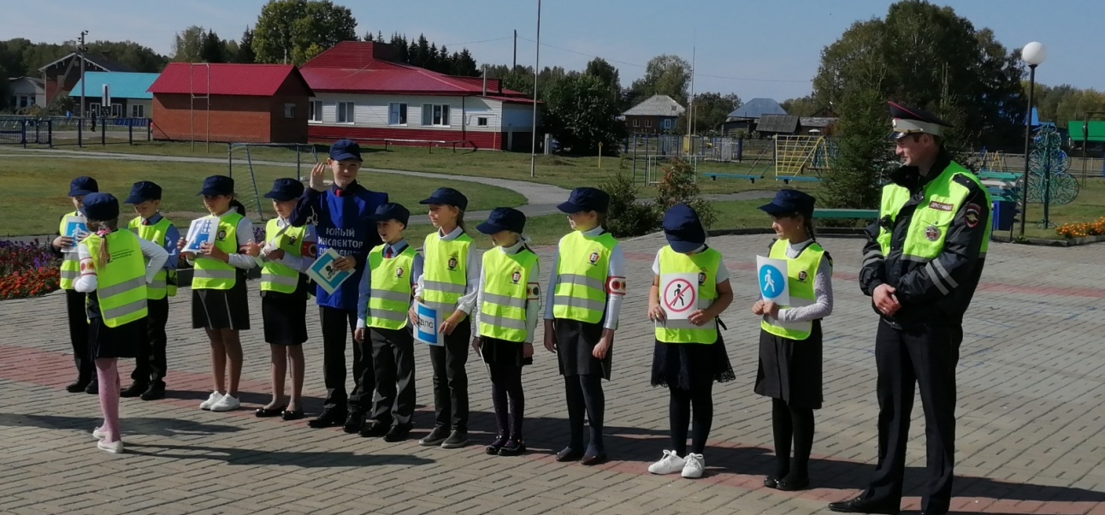
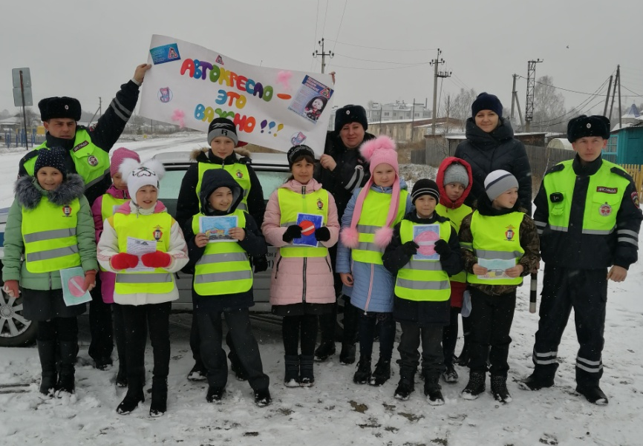
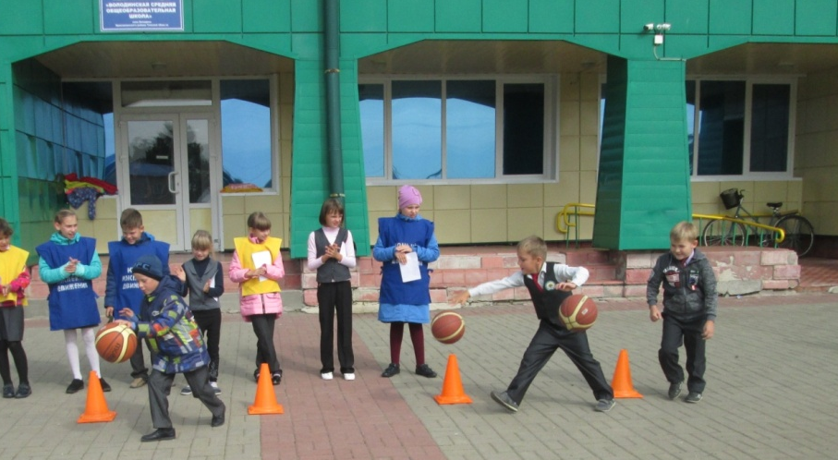
Мероприятия, проведённые отрядом ЮИД «Перекрёсток», МБОУ «Володинская СОШ» Кривошеинский район за 2019 год
Профильная смена в летнем пришкольном лагере
Декада безопасности
Посвящение первоклассников в пешеходы
Акция «Автокресло – это важно!»

Slide 11
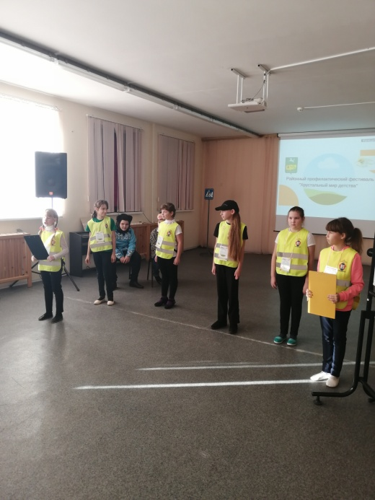
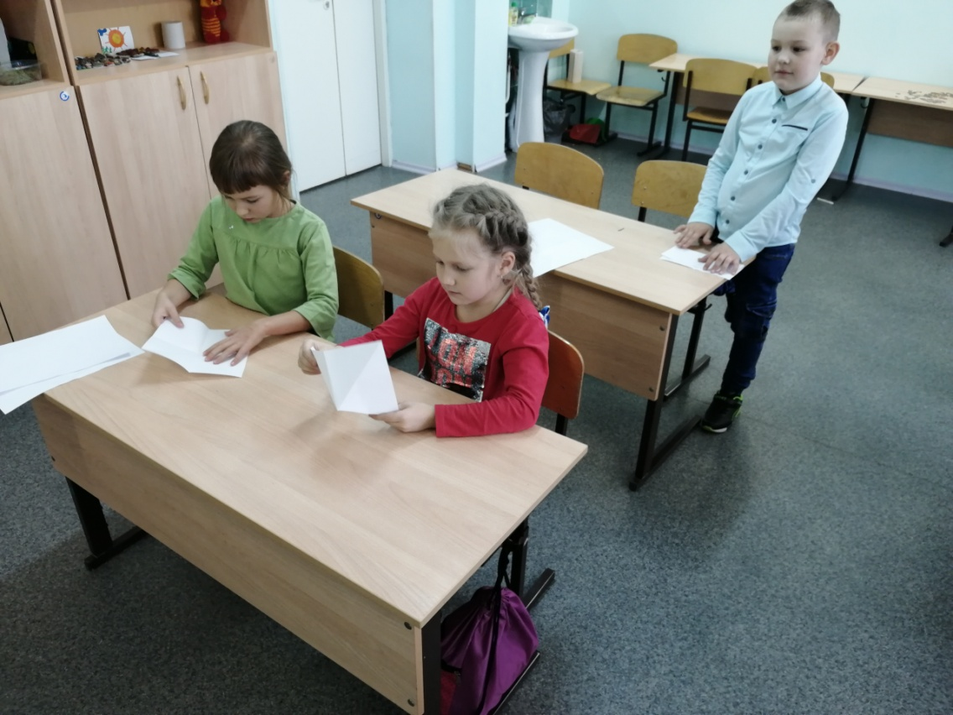
Мероприятия, проведённые отрядом ЮИД «Перекрёсток», МБОУ «Володинская СОШ» Кривошеинский район за 2019 год
Районный профилактический фестиваль «Хрустальный мир детства»
Всемирная акция «День памяти жертв ДТП»
Акция «Берегите себя и своих близких»
https://vk.com/video128836227_456239037
Областная акция «Я соблюдаю ПДД в ТО»
https://vk.com/video128836227_456239038

Slide 12
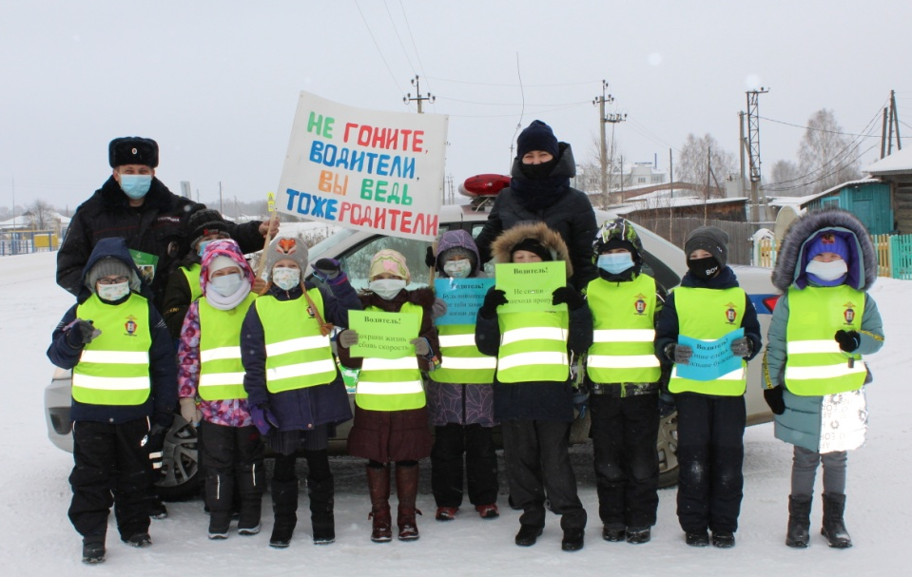
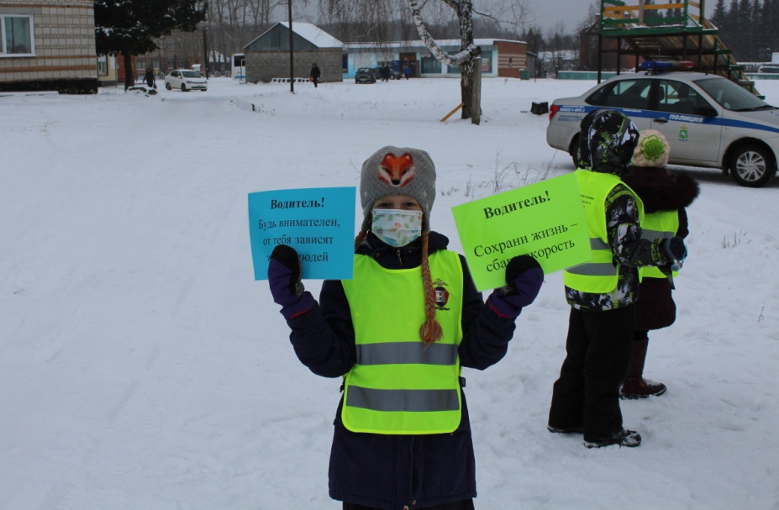
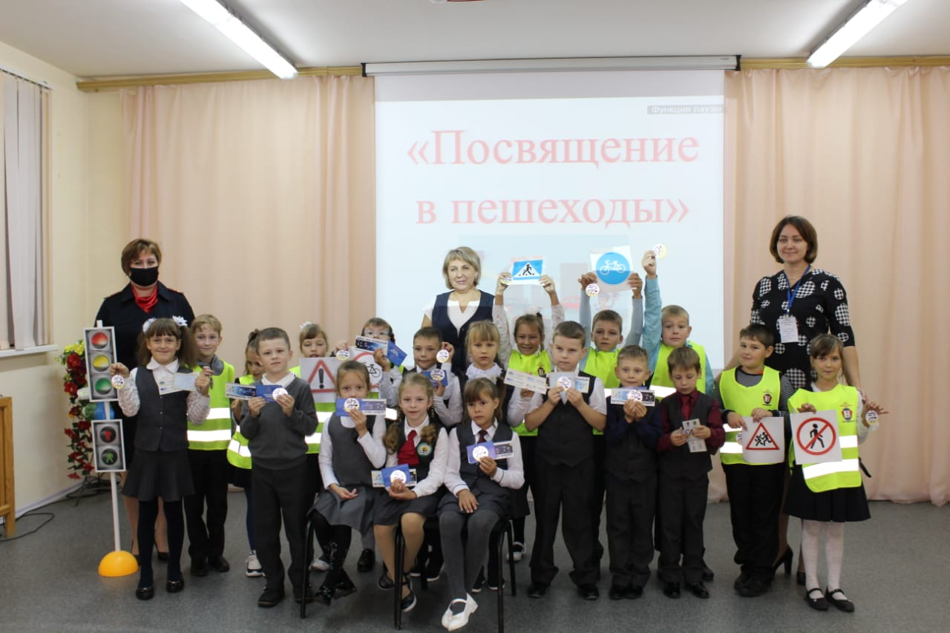
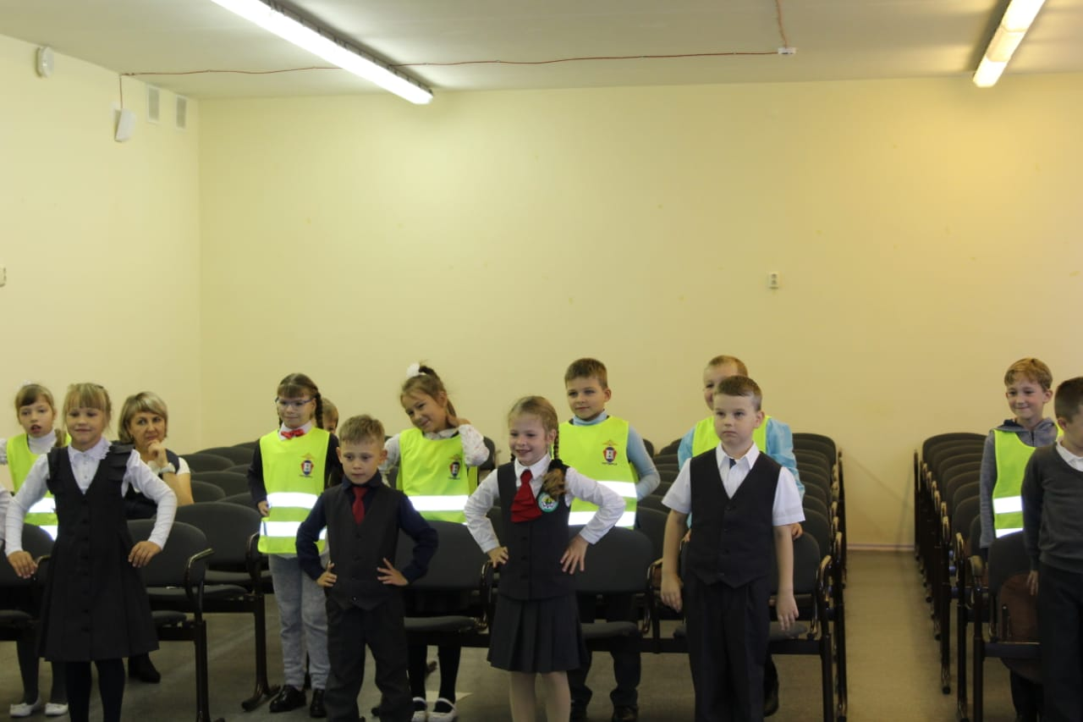
Мероприятия, проведённые отрядом ЮИД «Перекрёсток», МБОУ «Володинская СОШ» Кривошеинский район за 2020 год
Акция «Сбавь скорость»
«Посвящение первоклассников в пешеходы»

Slide 13
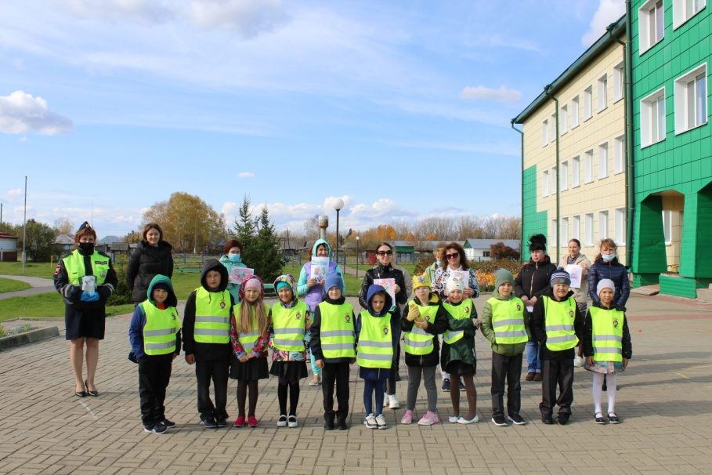
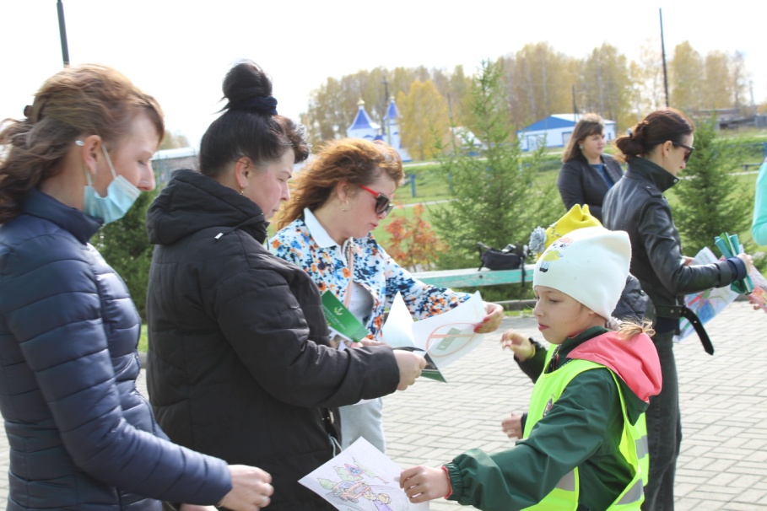
Мероприятия, проведённые отрядом ЮИД «Перекрёсток», МБОУ «Володинская СОШ» Кривошеинский район за 2020 год
Декада безопасности
https://m.vk.com/video-192601588_456239041?list=8d030b5c19e1e50fef&from=wall-192601588_79
Районный профилактический фестиваль «Хрустальный мир детства»

Slide 14
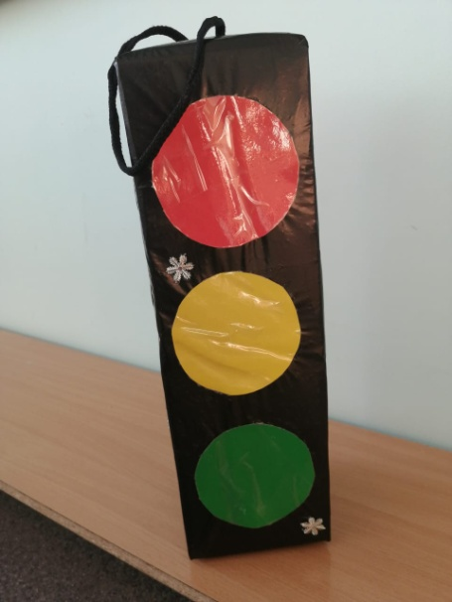
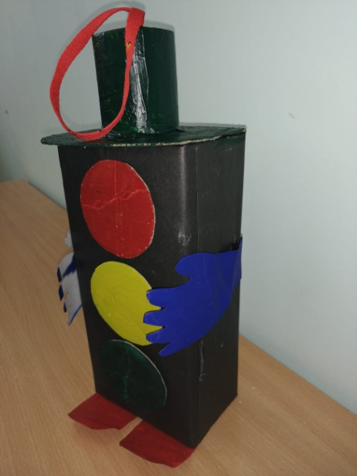
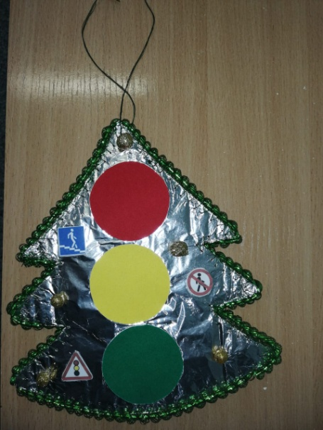
Мероприятия, проведённые отрядом ЮИД «Перекрёсток», МБОУ «Володинская СОШ» Кривошеинский район за 2020 год
Областная акция по безопасности дорожного движения «Безопасные каникулы или «правильный» Новый год»
Всемирная акция «День памяти жертв ДТП»

Slide 15
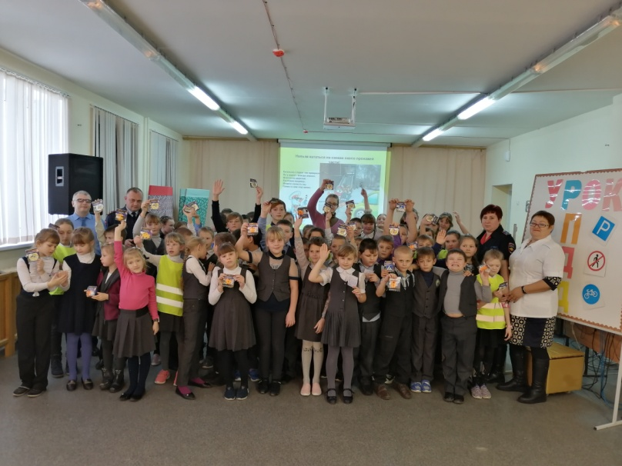
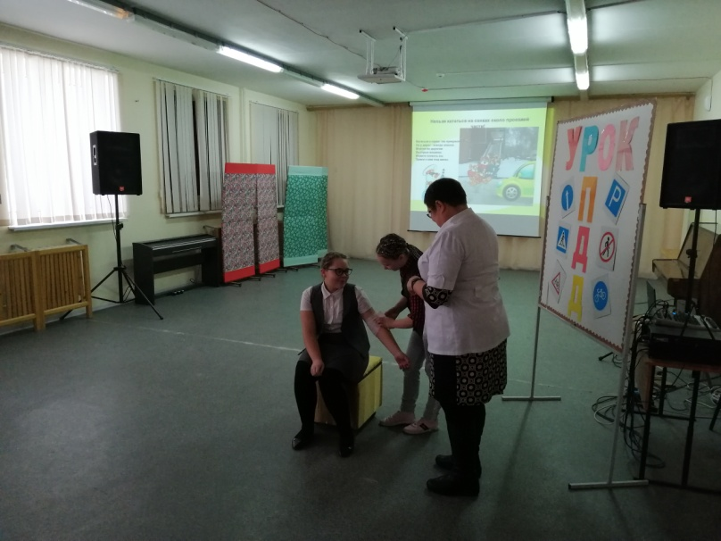
Мероприятия, проведённые отрядом ЮИД «Перекрёсток», МБОУ «Володинская СОШ» Кривошеинский район за 2020 год
Открытый урок по детской дорожной безопасности
Всероссийская онлайн- олимпиада «Безопасные дороги»

Slide 16
Мероприятия, проведённые отрядом ЮИД «Перекрёсток»,
МБОУ «Володинская СОШ» Кривошеинский район за 2021 год
https://m.vk.com/video-192601588_456239049?list=7d4e89facc3b12b25a&from=wall-192601588_89
https://m.vk.com/photo-192601588_457239407?list=wall-192601588_90&from=group
Районный конкурс "Мы за безопасность" (номинации Вместе за безопаснось дорожного движения, Книжка-малышка, Знаки школьного движения)
Всероссийский челлендж «ЮИДМЫМОЛОДЫ»
https://m.vk.com/photo-128284338_457245619?list=wall128836227_723&from=profile
https://m.vk.com/video-128284338_456239091?list=bc322b493a53af94a1&from=wall128836227_723
Акция-эстафета "Внимание, пассажир"
Видеопоздравление «С днем рождения ЮИД»

Slide 17
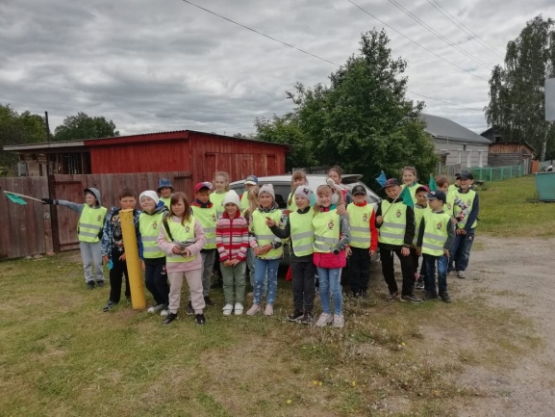
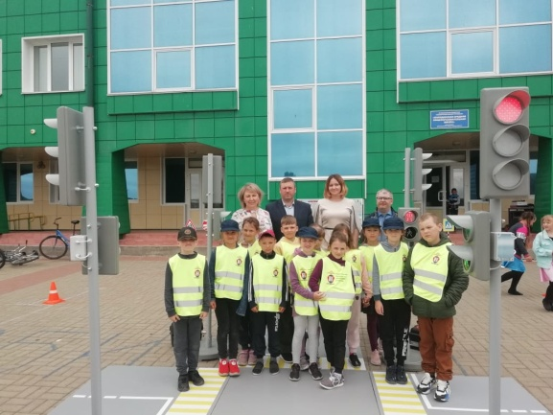
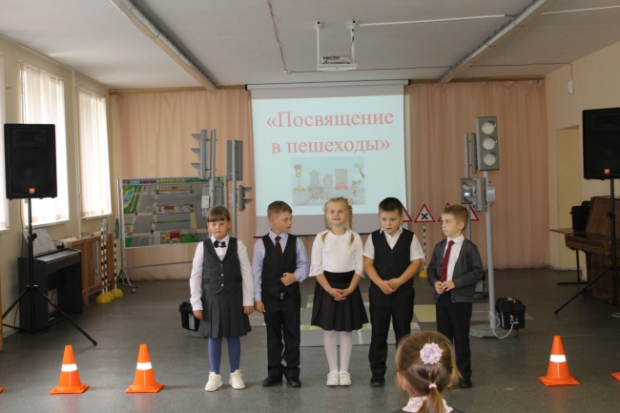
Мероприятия, проведённые отрядом ЮИД «Перекрёсток»,
МБОУ «Володинская СОШ» Кривошеинский район за 2021 год
Школьная выставка рисунков "Мой безопасный путь"
Экскурсия по улицам с. Володино с изучением дорожных знаков и марок автомобилей находящихся в селе
https://m.vk.com/video-192601588_456239126?list=7e59da617a36d60ca8&from=wall-192601588_180
Акция "Посвящение в пешеходы"
Праздничная линейка "Вручение Автогородка"

Slide 18




Мероприятия, проведённые отрядом ЮИД «Перекрёсток»,
МБОУ «Володинская СОШ» Кривошеинский район за 2021 год
Собрание родительских комитетов классов
Региональный этап Всероссийского конкурса "Безопасное колесо"
Выставка рисунков на тему" Листовка для участников дорожного движения"
Практическое занятие на базе "Мобильного автогородка"

Slide 19
Мероприятия, проведённые отрядом ЮИД «Перекрёсток»,
МБОУ «Володинская СОШ» Кривошеинский район за 2021 год
https://www.instagram.com/p/CUMv8JqvxZ8/?utm_medium=copy_link
https://m.vk.com/video-192601588_456239145?list=6c89e7660141f13118&from=wall-192601588_209
Челлендж "Возьми ребёнка за руку!"
Челлендж «Сияйвмоменте»

Slide 20


Социальные проекты отряда ЮИД:
Автогородок;
Дорожный знак.

Slide 21
Наша перспектива:
обустроить автогородок на территории, прилегающей к зданию школы

